Slide 1
Sistemas Inteligentes Ontologia e Protegé
Bruno Rodrigo
Patrícia Tedesco

Slide 2
Ontologia
“Uma maneira de se conceitualizar de forma explícita e formal os conceitos e restrições relacionados a um domínio de interesse” Guarino (1998)

Slide 3
Compartilhamento do conhecimento, aplicação de uma ontologia genérica para um domínio de conhecimento específico e compreensão semântica dos dados do domínio.
Para garantir que uma ontologia seja construída com qualidade é necessário definir o domínio de conhecimento com objetividade, descrevendo o conhecimento essencial ao domínio e definindo um vocabulário que evite interpretações ambíguas (GRUBER, 1993).

Slide 4
Elementos de uma ontologia
Conceitos (Classes) + hierarquia
Propriedades dos conceitos (slots/atributos)
Restrições sobre as propriedades (tipo, cardinalidade,...)
Relações entre conceitos (Igualdades, disjunções,...)
Instâncias de conceitos

Slide 5
Como construir uma ontologia
Determinar o domínio e o alcance
Enumerar os termos importantes
Definir classes e hierarquias
Definir atributos e relações
Definir restrições (cardinalidade, tipo…)

Slide 6
Ontologia OWL
Modelar de forma declarativa um domínio.
Hierarquia de conceitos e suas relações, restrições, axiomas e terminologia associada.
OWL: Linguagem para representação de conhecimento criada pela w3c.
Classes, propriedades e indivíduos.
Hipótese de mundo aberto.

Slide 7
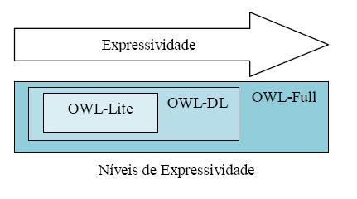
OWL
OWL-Lite - restrições e uma modelagem de hierarquia de classes simples
OWL-DL - lógica descritiva, verifica inconsistências na linguagem ontológica, classificação automática
OWL-Full - maior dinamismo da linguagem, sem inferências

Slide 8
Protegé
Ferramenta para criar e gerenciar ontologias
Trabalha com várias linguagens inclusive OWL
É uma Plataforma Desenvolvida pelo grupo de pesquisa Stanford Medical Informatics da escola de medicina da Universidade de Stanford.
Seu código em JAVA é de fonte aberta e conta com uma comunidade de desenvolvedores.
http://protege.stanford.edu/doc/owl/getting-started.html
Tutorial - http://owl.cs.manchester.ac.uk/tutorials/protegeowltutorial/resources/ProtegeOWLTutorialP4_v1_3.pdf

Slide 9
Exemplo de ontologia
Desenvolver uma ontologia de web semântica a ser utilizada para material didático disponibilizado na web por professores universitários.

Slide 10
Compartilha-se existência de..
Tipos de Documentos:
Aula;
Exercícios;
Artigo Científico;
Informações sobre o autor:
Nome
Titulação
Instituição com Vinculo
Informações sobre o documento:
Tipo
Data de publicação
Nome da disciplina
Autor

Slide 11
1- Enumerar os termos importantes
Documentos:
Aula;
Exercícios;
Artigo Científico;
Informações sobre os documentos:
Data de atualização
Disciplina do documento
Autor do documento

Slide 12
Autor:
Informações sobre autor
Nome Autor
Titulação
Vinculo
Disciplina
Informações sobre a Disciplina
Código da disciplina
Nome da disciplina

Slide 13
2-Definir classes e hierarquias
Existem as seguintes classes de objetos:
Documentos
Exercícios
Aula
Artigo Científico
Autor
Disciplina
Exercícios, aula e artigo científico são especializações da classe documentos. Autor e disciplina constituem classes separadas. (Disjunção)

Slide 14
3-Definir atributos e relações
A classe documentos e suas especializações possuem os seguintes atributos:
Data de atualização
Disciplina do documento
Autor do documento
A classe Autor tem os seguintes atributos:
Nome Autor
Titulação
Vinculo
A classe Disciplina tem os seguintes atributos:
Código da disciplina
Nome da disciplina

Slide 15
Propriedades
Funcionais – relação de um indivíduo com no máximo um indivíduo (*-1) – é mãe
Funcionais Inversas (1-*)
Transitivas – A-B-C -> A-C – tem parentesco
Simétricas - A esta relacionado com B, B esta relacionado com A
Assimétricas
Reflexivas
Irreflexivas

Slide 16
4- Definir restrições (cardinalidade, tipo…)
Atributo
Tipo
Cardinalidade
Data_atualização
String
1
Disciplina_documento
Objeto Disciplina
Múltipla
Autor_documento
Objeto Autor
1
Nome_ Autor
String
1
Titulação
String
1
Vinculo
String
1
Codigo_disciplina
Inteiro
1
Nome_disciplina
Stirng
1
inverso_disciplina_documento
subclasses de documentos
Múltipla

Slide 17
Raciocinador
Infere conseqüêcias lógicas a partir de um conjunto de fatos ou axiomas.
Checagem de consistência
Checa se alguma classe não pode ser instânciada ou se é contraditória.
Reclassificação da ontologia
Reorganiza a hierarquia de classes a partir das classes definidas.
Infere tipos
Computa equilvalência entre classes a partir das propriedades.

Slide 18
Iniciar Raciocinador
Update Pellet Reasoner
Iniciar Raciocinador
Sincronizar – Ctrl R – Checar erros

Slide 19
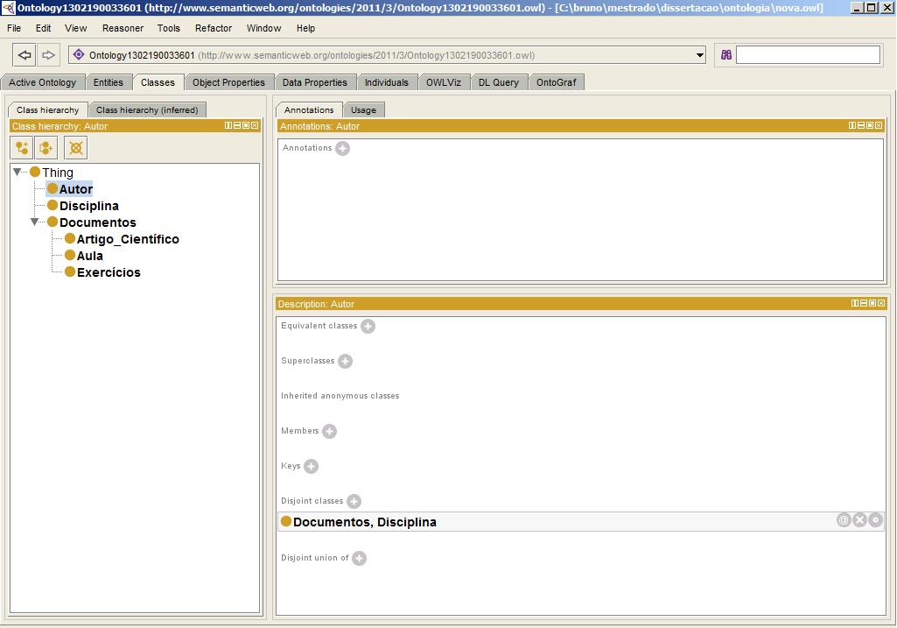
Criando as classes:

Slide 20
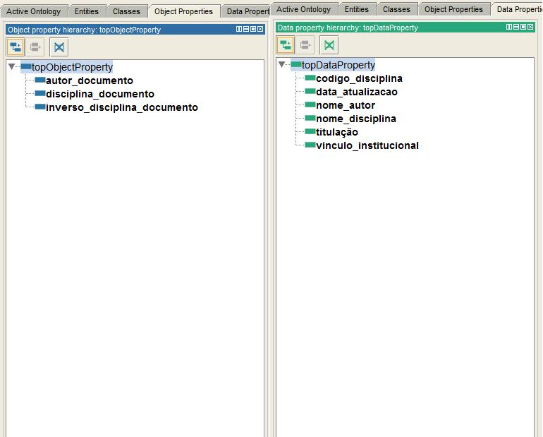
Lista dos atributos, chamados de propriedades no Protégé

Slide 21
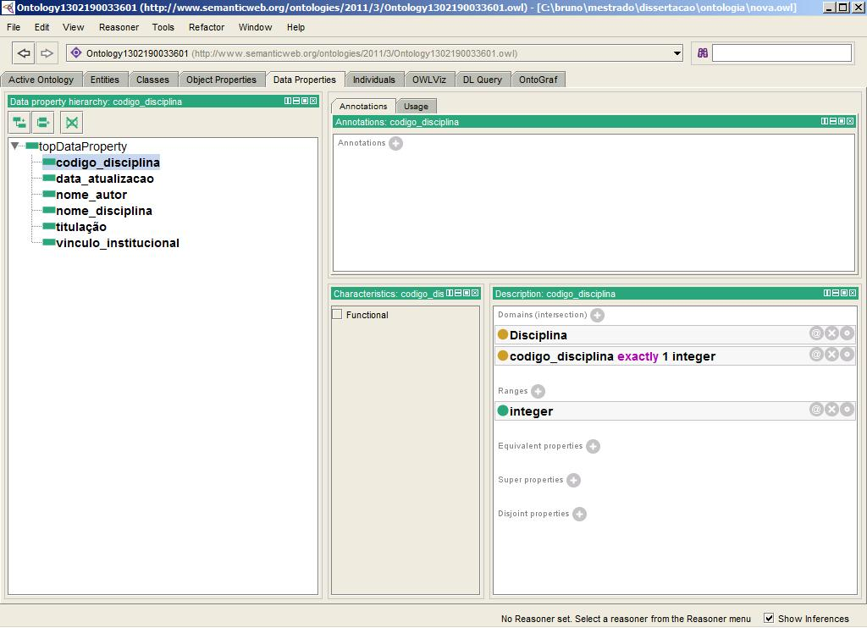
Cardinalidade e tipos dos atributos

Slide 22
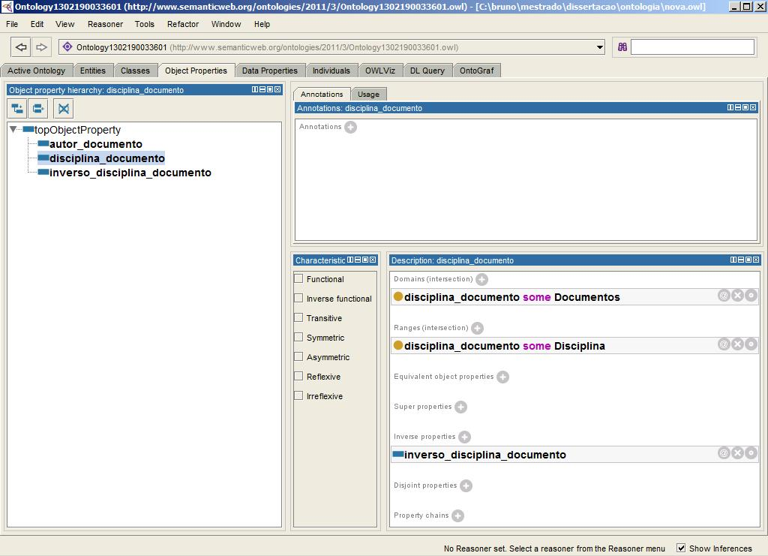
Atributo com inverso:

Slide 23
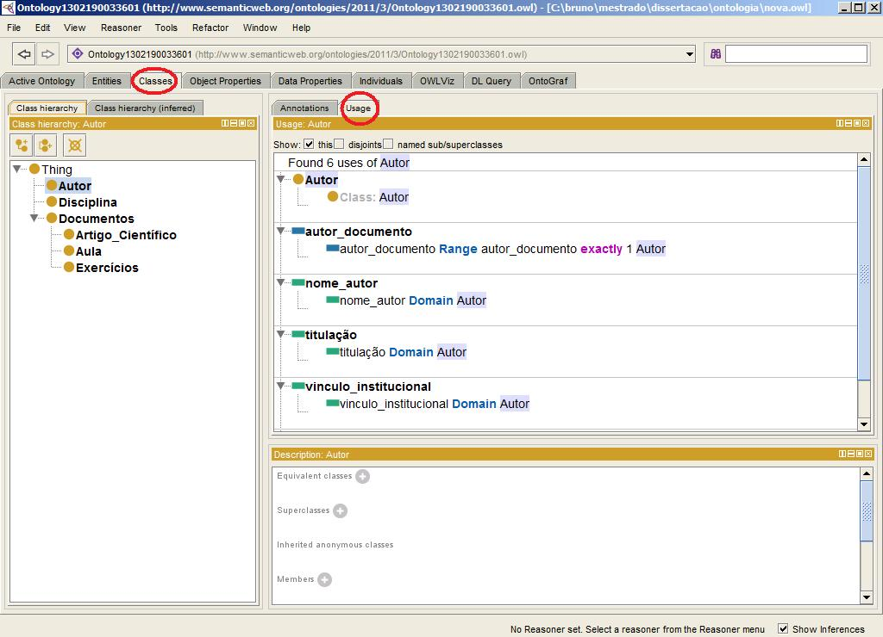
Verificando Propriedades

Slide 24
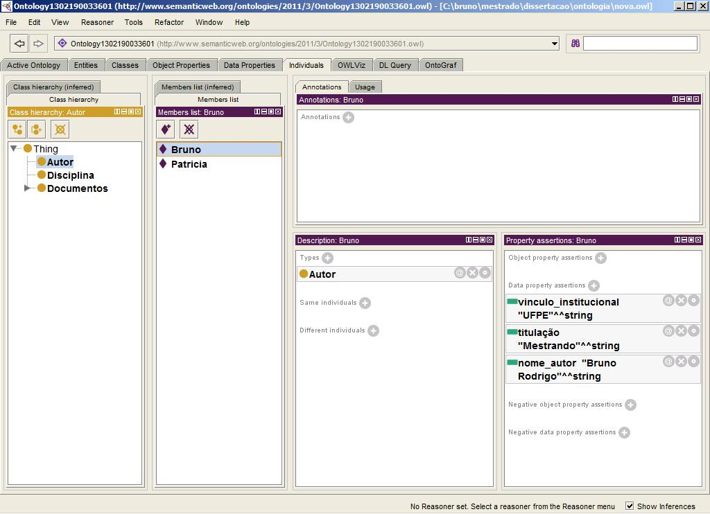
Criando instancias ou indivíduos da classe Autor

Slide 25
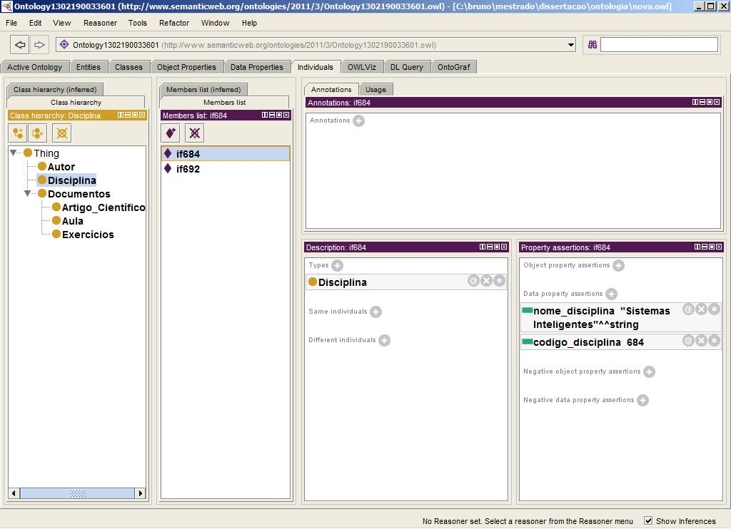
Criando Disciplinas

Slide 26
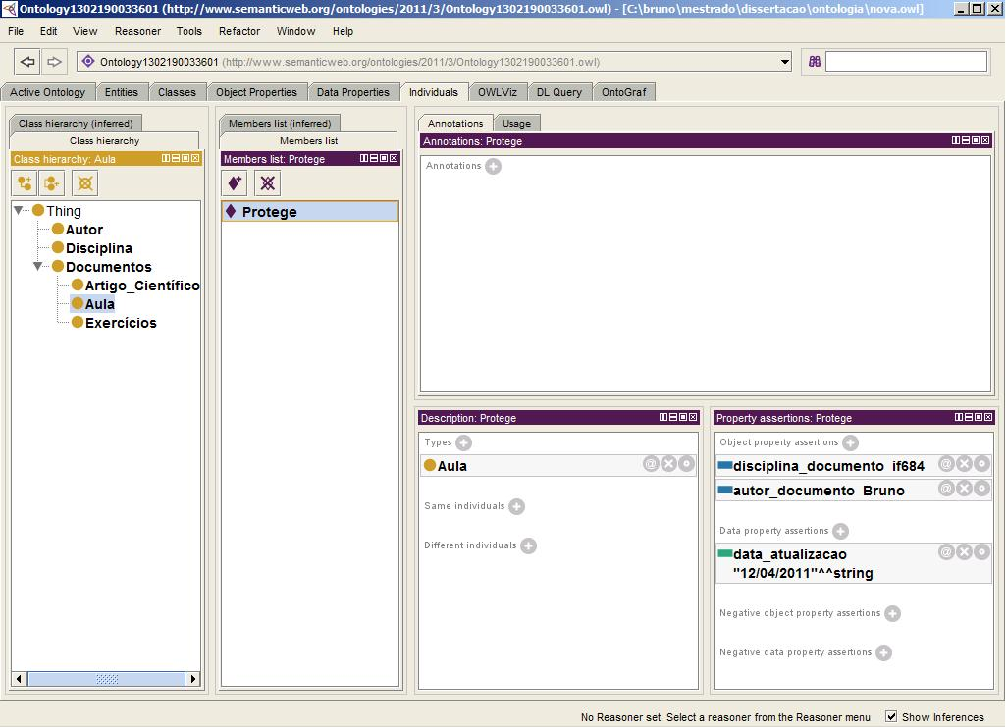
Criando uma aula

Slide 27
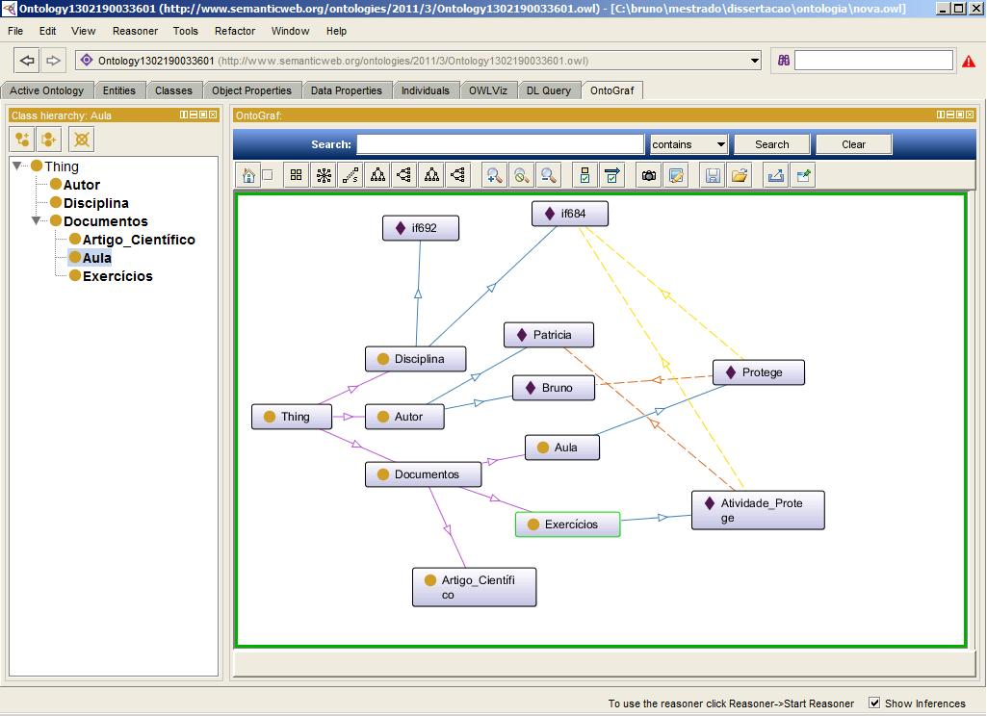
Ontograf – Visualizando a Ontologia

Slide 28
Atividade
Criar um novo tipo de Documento – Texto
Incluir - titulo do documento
Incluir Palavras-Chaves - Multivalorado
Criar 3 novas disciplinas, 3 autores e 5 novos documentos

Slide 29
Pesquisando na ontologia com a ferramenta Queries - Raciocinador.
Quais os autores com vínculo com a UFPE?
Quais os documentos da disciplina Sistemas Inteligentes?
Quais as disciplinas que tem documentos com autor com vinculo com a UFPE?

Slide 30
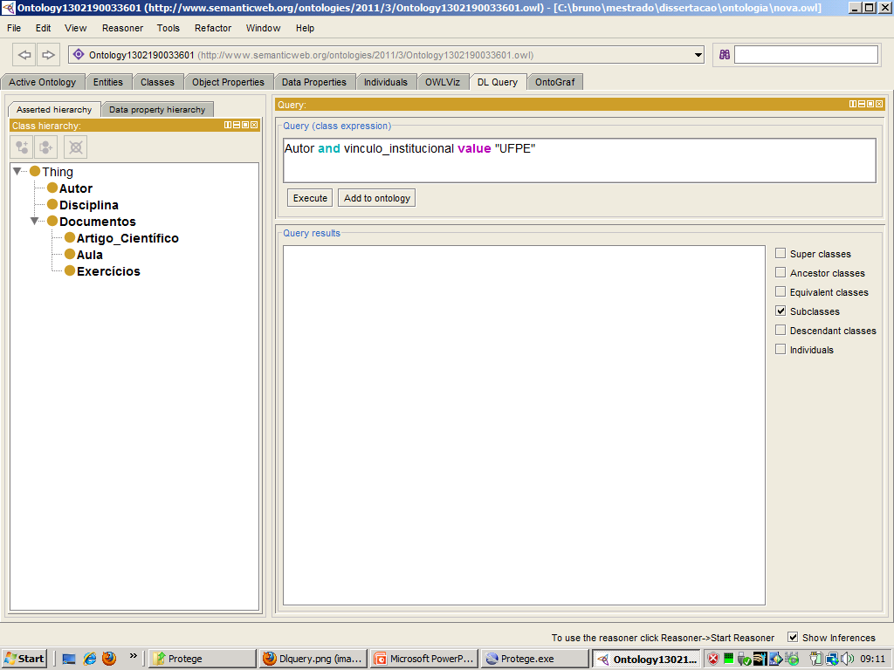
Quais os autores com vínculo com a UFPE?

